Slide 1
Luis María Blasco
Licenciado y Profesor en Ciencias. De la Comunicación Social, Universidad de Buenos Aires.
E-MAIL: luis_83_uba@hotmail.com

Slide 2
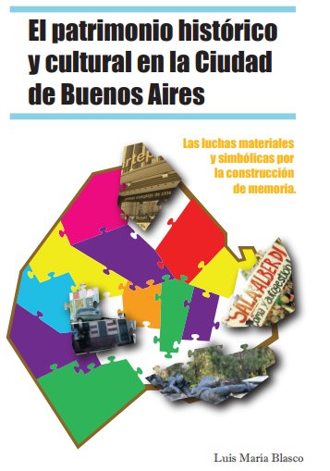

Slide 3
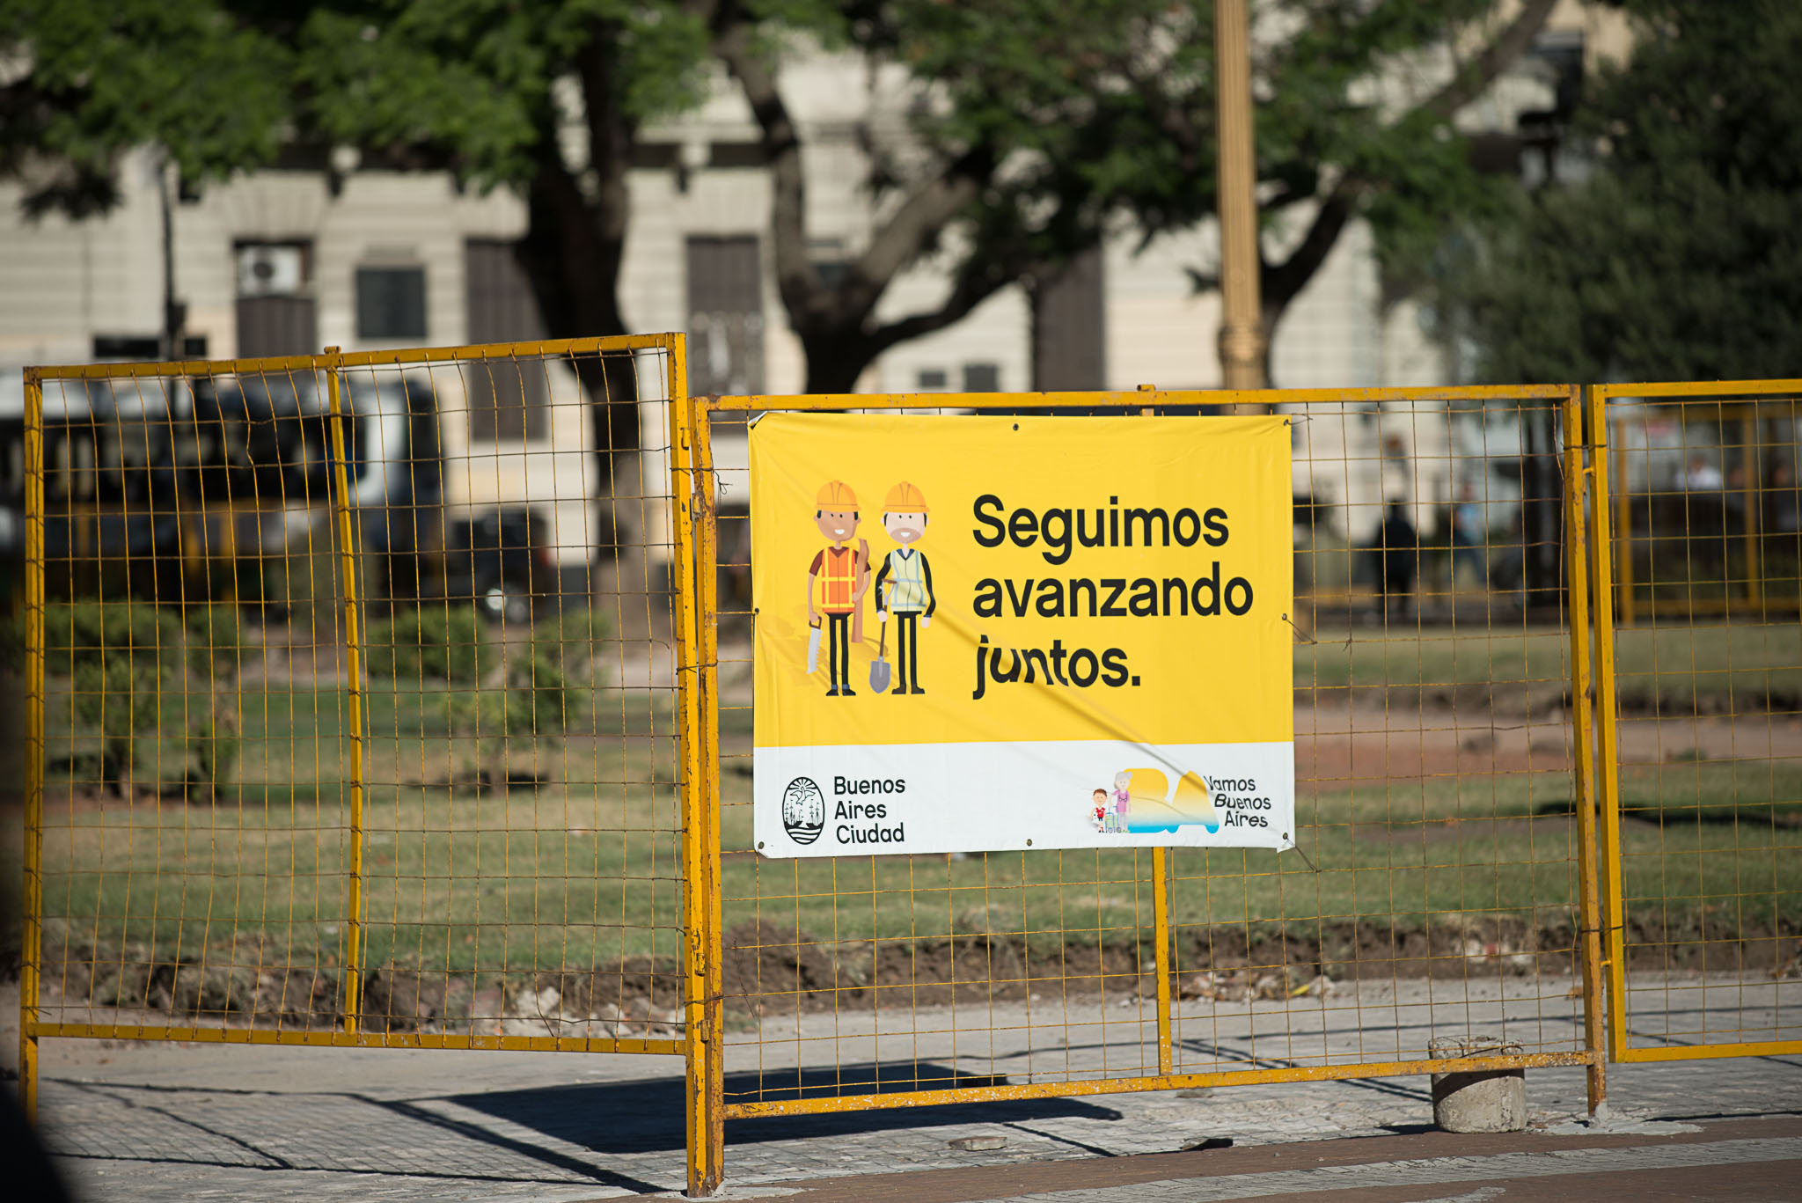
La “Puesta en valor”: Gubernamentalidad neoliberal y patrimonio histórico y cultural.

Slide 4
DEL “HUECO” A LA EMERGENCIA DE LA PLAZA COMO DISPOSITIVO DE MEMORIA.
Conformados en el devenir histórico, los “huecos” eran aquellos terrenos baldíos en los cuales los sectores trabajadores de finales del siglo XIX se reunían a descansar, recrearse y vender sus productos.
El sentido de pertenencia y de apropiación daba a los mismos, nombres singulares como por ejemplo el "hueco de Doña Engracia" (plaza Libertad) así llamado por una mujer negra que era la única que lo habitaba, "de las cabecitas" (plaza Vicente López) y "de los sauces" (Garay).
Los nombres así, respondían a una identificación que lejos estaba de los símbolos nacionales que se le otorgarían más tarde, a partir de la preocupación del Estado de internalizar una identidad colectiva que permita la producción y reproducción del mismo.

Slide 5
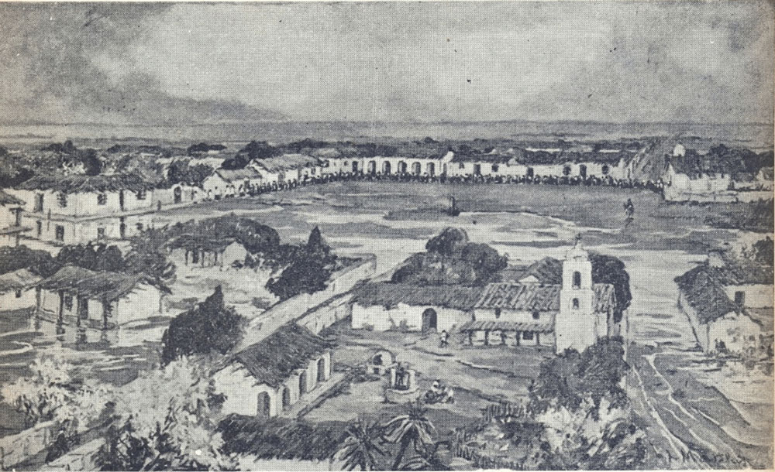

Slide 6
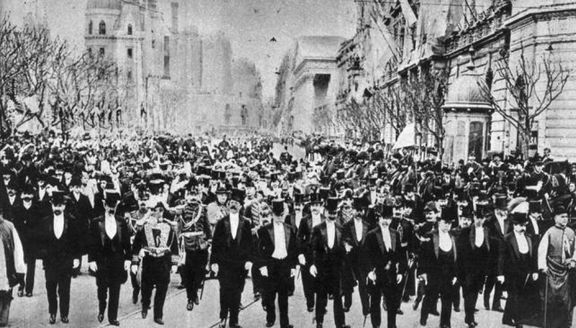
Dicha preocupación se nuclea entre la magnificencia y la tensión social de la celebración del 100° aniversario de la Revolución de Mayo. Donde “la plaza” emerge como un dispositivo de consolidación del Estado moderno, en lo que hace a la producción de memoria, cuyo objetivo sería la normalización de diversas subjetividades con el objetivo de constituir un ciudadano que el mismo Estado requería: una fuerza dócil, saludable, patriota y culta.
Es por ello que los sucesivos gobiernos, entenderán a la plaza como una multiplicidad de aspectos positivos en tanto es una introducción de la naturaleza en la ciudad, un espacio que fomentará la igualdad social y política, un lugar de participación; y de memoria, en tanto sede de monumentos patrios (Sanjurjo, Ojeda y Turfó: 2007).

Slide 7
NEOLIBERALISMO Y REARTICULACIÓN DEL DISPOSITIVO DE MEMORIA.
No obstante, la asunción de Mauricio Macri al frente del gobierno de la Ciudad de Buenos Aires en el año 2007 trajo aparejado un cambio profundo, en la forma de pensar estos espacios. Y ha reactivado, una racionalidad neoliberal dominante, cuyo funcionamiento vascular emerge de la última dictadura – cívco militar. Donde el Estado, lejos de debilitarse, acciona como el garante del buen funcionamiento del mercado, como la matriz a partir de la cual debe organizarse la vida social, tanto en el plano individual como colectivo.

Slide 8
Desencadenando, la construcción de una subjetividad que encaja con los engranajes de esta racionalidad: un consumidor, desmemoriado, dócil y compulsivo. Esto no se agota en un problema ideológico, sino que se reconocen distintas características que tienen los diversos niveles en que funciona el régimen de poder, cuyo blanco no solo es la represión del cuerpo popular, sino la domesticación de la memoria colectiva y las identidades locales.

Slide 9
¿Que técnicas y procedimientos utiliza el GCBA para domesticar la memoria colectiva y las identidades locales?
Para ello se retoma el plan “Puesta en Valor”, de 2007, para plazas y parques públicos que forman parte del patrimonio histórico y cultural de la Ciudad de Buenos Aires.

Slide 10
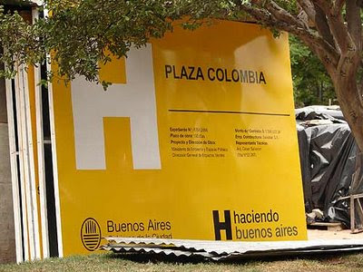
La arbitrariedad
Con la arbitrariedad, el Estado del GCBA interviene sobre estos espacios a partir de una serie de actos que se imponen mediante la ley o el decreto.
Es el caso de Plaza Colombia, ubicada en el barrio de Barracas. Declarada “Área de Protección Histórica” mediante la Ley N.° 499/00. Pese a esta protección, el Gobierno de la Ciudad de Buenos Aires no expuso públicamente el proyecto e intervino a principios del 2009 de forma arbitraria.
No se consultó a los vecinos: se impuso el vallado y la de la desaparición del monumento “Izamiento a la Bandera”, obra realizada por el artista plástico Julio Cesar Vergottini, emplazado allí en 1940 y que hasta su desaparición fue una referencia patrimonial de la vida material y simbólica del barrio.

Slide 11
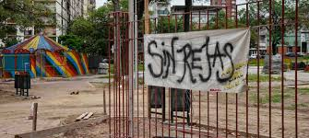
Otro caso emblemático, es el de Parque Lezama. Ubicado en el barrio de San Telmo. Declarado desde 1977 como Monumento Histórico Nacional.
En junio del 2014, la Comisión Nacional de Monumentos de Lugares y Bienes Históricos; no aprueba la instalación de rejas perimetrales, incluida en la programática del GCBA; instalación también resistida por las organizaciones barriales y colectivos de artistas.
Sin embargo, el 10 de febrero del 2015, en horario nocturno, comenzó a emplazar el vallado en Parque Lezama. No, obstante, la auto convocatoria rápida de vecinos organizados, impidió la obra.

Slide 12
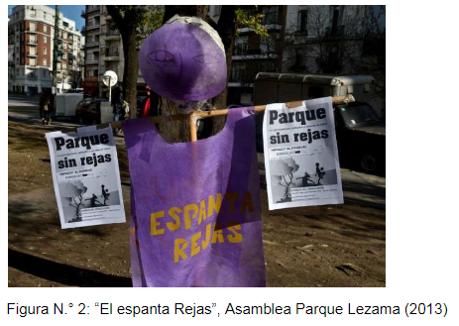
La exclusión de la circulación
En la exclusión, el Estado de la Ciudad de Buenos Aires responde a la demanda de "mayor seguridad" restringiendo los espacios democráticos en la Ciudad y montando lugares semi cerrados y homogéneos. En este sentido, no gobierna la interacción sino que la obstaculiza. Es el caso de la incorporación al programa de “Puesta en Valor” de técnicas de “designing out” como el vallado perimetral. Arquitectura que no regula el encuentro, sino que lo obstaculiza.
En ninguno de los casos el dispositivo de “Puesta en Valor” articula la pregunta por las causas del “vandalismo”, por el contrario, se vale de un determinismo arquitectónico que utiliza una lógica excluyente de los cuerpos y los signos, e impone horarios de circulación. Al 2015 se contabilizó 87 espacios verdes vallados de un total de 250. Suman unos 37 kilómetros.

Slide 13
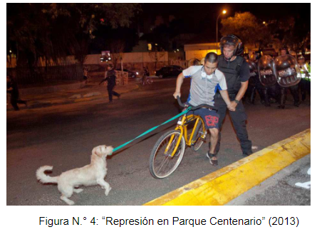
La represión en el espacio público.
El Estado del Gobierno de la Ciudad de Buenos Aires castiga con violencia las diversas manifestaciones de resistencia y niega los derechos civiles y la libertad política. Es el caso del Parque Centenario, declarado por Ley N.° 1227/2012 “Jardín Histórico de la Ciudad”.
El 28 de enero del 2013, vecinos que cortaron la avenida Díaz Vélez en protesta contra el emplazamiento del vallado; fueron brutalmente reprimidos por la Policía Metropolitana. Hubo 22 personas detenidas que el lunes por la noche fueron liberadas, pero se les abrió una causa por “resistencia a la autoridad, daño y lesiones”. Finalmente, las acciones gubernamentales culminaron con el emplazamiento de la reja pese a la resistencia de los vecinos.

Slide 14
El amedrentamiento.
El Gobierno de la Ciudad de Buenos Aires infunde el miedo y atemoriza, coartando la posibilidad de resistencia política.
Es el caso de la Plaza Alvear, ubicada en el barrio de Recoleta. Declarada Área de Protección Histórica en 1999 (APH 14 – Ámbito Recoleta).
Sin embargo, pese a esta protección, en febrero del 2012, el GCBA dio inicio a la excavación para la construcción de la estación “Plaza Francia”; como parte de la extensión de la Línea H de subterráneos; simultáneamente, comenzaron a destruirse la histórica barranca y a talarse añosos árboles.
La ONG Basta de Demoler presentó un amparo para detener las obras que fue concedido primero, como una medida precautelar por el juez Guillermo Scheiber y luego confirmada por el juez Hugo Zuleta. No obstante, en septiembre del 2014, el GCBA presentó una demanda por “daños y prejuicios” a la ONG por las obras detenidas en la estación Plaza Francia. También fue amedrentada la ONG Observatorio por el derecho a la Ciudad, por haberse opuesto a la instalación del Metrobús sobre la avenida Cabildo.

Slide 15
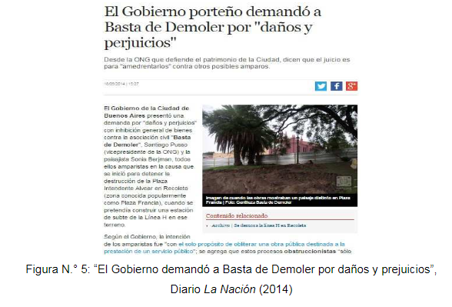

Slide 16
La violencia simbólica
El Estado del GCBA, ejerce la violencia, no sólo de forma física como la represión en el espacio público; sino que también ejerce la misma por caminos puramente simbólicos.
Es el caso de la desaparición del monumento "Izamiento a la Bandera" ubicado en Plaza Colombia.
Sin embargo, durante el año 2009 y hasta el 2019, la website oficial del GCBA publica que se restauró el “monumento central con su mástil”.
En este caso, la falacia es acompañada con actos de re nominación para espacios ya “bautizados” por la comunidad local. El cambio de nombre “Izamiento a la Bandera” por “monumento central con su mástil” es paradigmático en ese sentido. Estas conductas impiden la recuperación de elementos que aparecían ligados a formas de construcción de la memoria barrial. Acciones que se nutren de la ausencia de cierta densidad histórica del monumento, y que desplazan las evocaciones colectivas y locales en la producción de memoria.

Slide 18
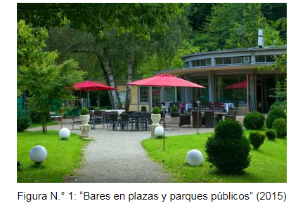
La privatización
En la privatización, el Estado de la Ciudad de Buenos Aires lleva adelante un proceso jurídico-económico en el cual los diferentes espacios son transferidos del sector público al privado, es decir, traspasados desde el Estado (o comunidad) hacia agentes económicos privados. Es el caso de la Ley N.° 4.950 sancionada el 08/05/2014 que permite la instalación de los bares en plazas y parques públicos. Las flamantemente denominadas "áreas de servicio" se instalan como eufemismos de una privatización para el sector gastronómico y emprendimientos comerciales.
Con estas acciones gubernamentales, el Estado del GCBA transforma el espacio público en un negocio inmobiliario semiprivatizado.

Slide 19
Conclusiones
Con la asunción del macrismo al frente de la gobernación de la Ciudad de Buenos Aires, se estableció una nueva relación de conductas, una gubernamentalidad neoliberal en la que la preeminencia de la forma empresa ha colonizado los modos de comprensión de la vida social y de los sujetos, sedimentado así la voluntad de olvido de referencias locales; y el festejo de estrategias de gerencia para lugares de memoria. Esta reconfiguración de las relaciones de poder ha motivado la resistencia de ciudadanos organizados, quienes llevan adelante políticas orientadas a la defensa y difusión del patrimonio histórico y cultural que permitan desviar y erosionar las actuales acciones del GCBA.

